Slide 1
高斯混合模型及相关特征参数
2017年3月18日

Slide 2
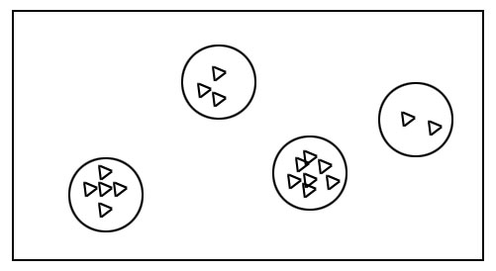
高斯混合模型GMM示意图
圆形：单高斯模型SGM
矩形：高斯混合模型GGM
三角形：特征参数

Slide 3
短时帧能量
短时过零率

Slide 4
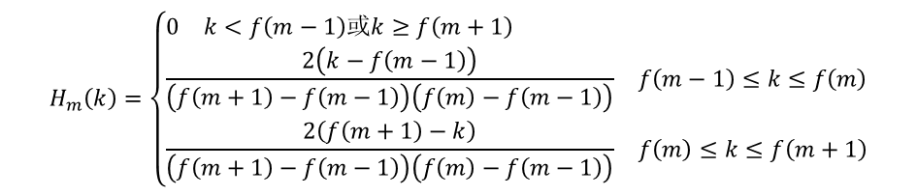
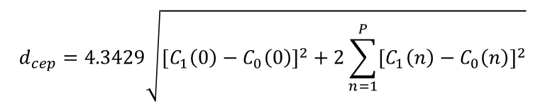
倒谱距离
$$d_{cep}=4.3429\sqrt{{\left[C_{1}\left(0\right)−C_{0}\left(0\right)\right]}^{2}+2\sum_{n=1}^{P}{{\left[C_{1}\left(n\right)−C_{0}\left(n\right)\right]}^{2}}}$$
单Mel滤波器
$$H_{m}\left(k\right)=\left\{\begin{aligned}&\begin{matrix}0 & k<f\left(m−1\right)或k≥f\left(m+1\right)\end{matrix} \\ &\begin{matrix}\frac{2\left(k−f\left(m−1\right)\right)}{\left(f\left(m+1\right)−f\left(m−1\right)\right)\left(f\left(m\right)−f\left(m−1\right)\right)} & f\left(m−1\right)≤k≤f\left(m\right)\end{matrix} \\ &\begin{matrix}\frac{2\left(f\left(m+1\right)−k\right)}{\left(f\left(m+1\right)−f\left(m−1\right)\right)\left(f\left(m\right)−f\left(m−1\right)\right)} & f\left(m\right)≤k≤f\left(m+1\right)\end{matrix}\end{aligned}\right.$$

Slide 5




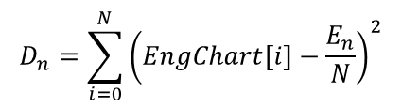
能量谱方差
$$D_{n}=\sum_{i=0}^{N}{{\left(EngChart\left[i\right]−\frac{E_{n}}{N}\right)}^{2}}$$
谱熵

Slide 6

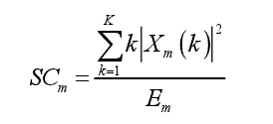
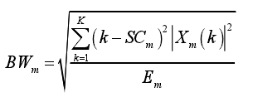
频谱能量
频谱质心
带宽

Slide 7
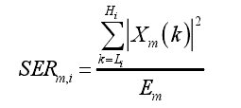
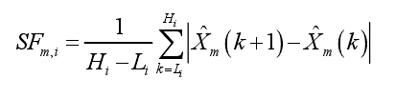
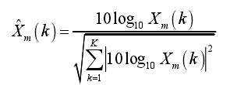

子带能量比
子带谱流量
频谱滚降点

Slide 8
THANK YOU

